Slide 1
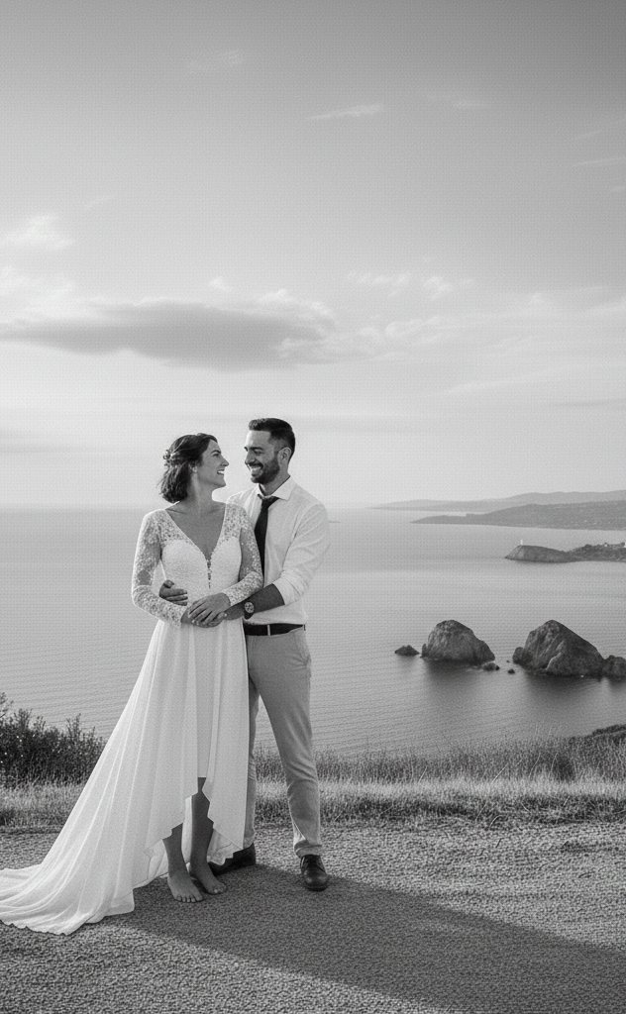
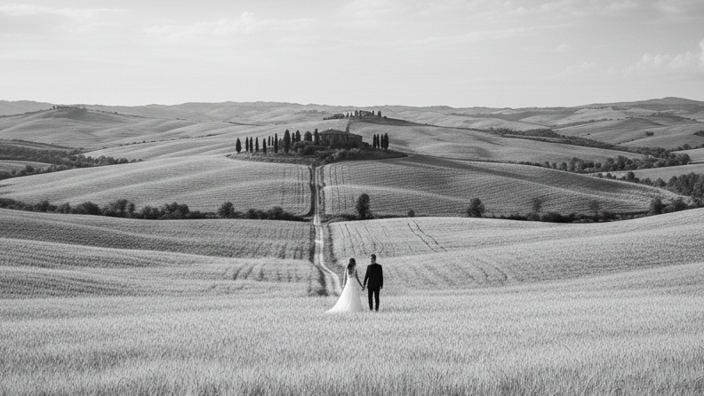

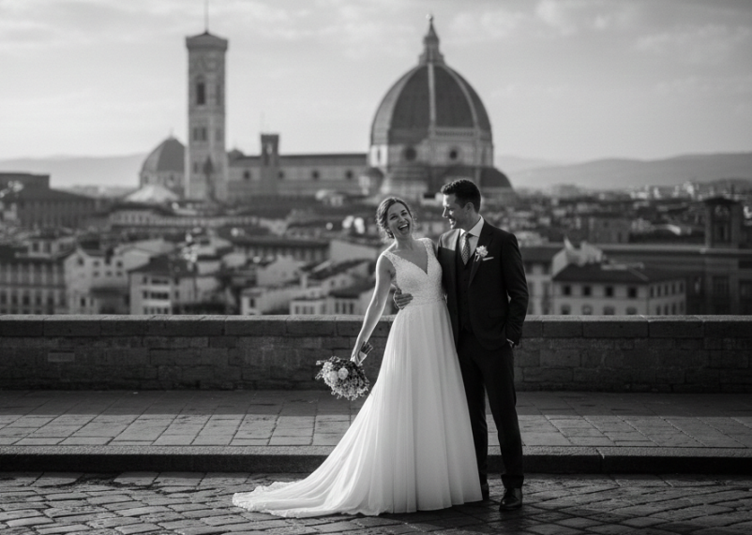

DESTINATION WEDDING
L’ECCELLENZA TOSCANA
CHE CONQUISTA IL MONDO
2025

Slide 2

La Toscana regina del Destination Wedding: +10,5% di presenze straniere e fatturato in crescita del 14,1%. Un settore ormai strutturato sia per le coppie ispirate al lusso esperienziale, sia per quelle attratte dalla semplicità e dall’autenticità.
Il mercato del Destination Wedding non è solo in crescita, ma sta vivendo una fase di vera e propria trasformazione strutturale e la Toscana in particolare continua a ricoprire un ruolo da protagonista assoluta. Lo confermano i dati del 2025 che, oltre a registrare un aumento complessivo della domanda, fanno emergere la capacità del territorio di coniugare l’eccellenza delle location con la logistica dei servizi primari e collaterali che richiedono le coppie, ognuna con una sua sensibilità culturale e un’idea personale di celebrazione dell’evento. Non si tratta più solo di un trend momentaneo del mercato, ma di un vero e proprio asset strategico dell'economia turistica regionale, capace di attivare la produzione di beni e servizi di oltre 1.000 imprese della filiera e di generare un fatturato di oltre 213,7 milioni di euro, con una variazione del +14,1% rispetto al 2024.
È questa la sintesi che emerge dall’indagine realizzata dal Centro Studi Turistici di Firenze per Destination Florence – Tuscany for Wedding – su un campione di 256 imprenditori della filiera. Secondo le informazioni raccolte si stima che nel 2025 i matrimoni delle coppie straniere celebrati in tutta la regione siano stati più di 2.860 con un aumento del 4,8% sul 2024. La stima indica in circa 178 mila le persone che hanno partecipato agli eventi del Destination Wedding (+12,2%), totalizzando oltre 514 mila pernottamenti (+10,5%). Dall’indagine emerge anche un aumento del numero medio degli invitati alle celebrazioni che è salito a 62, contro i 57,9 dello scorso anno.
Anche la persistente inflazione degli ultimi anni, che ha spinto i prezzi al rialzo, non ha avuto conseguenze sull’andamento della domanda, né sulla durata media della permanenza nelle località di celebrazione del matrimonio, che è rimasta stabile a 2,9 notti. È aumentato, invece, il budget medio dell’evento che è salito a circa 74.700 euro (+8,8%), anche per l’incremento del numero medio di invitati alla cerimonia.
Le coppie statunitensi si confermano il principale mercato di riferimento del settore, in aumento anche nel 2025. Nonostante il calo di circa 4 punti, le coppie britanniche continuano ad occupare la seconda posizione di mercato. Le altre nazionalità per le quali è stata registrata una leggera diminuzione della quota di mercato sono Germania, Svizzera, Scandinavia, Austria, Russia e India. Un trend di lieve aumento è stato rilevato per Paesi Bassi, Australia, Canada, Francia, Brasile, Belgio, Spagna, Cina, Emirati Arabi. Stabili le richieste di Irlanda e Giappone. Complessivamente la quota di mercato dei Paesi Extraeuropei è salita al 52,4% dal 47,7% del 2024.
2

Slide 3
Ogni coppia di sposi ha vissuto la celebrazione del proprio matrimonio in modo unico, cercando un equilibrio tra tradizione, personalità e accoglienza, in modo da creare una esperienza irripetibile anche per gli invitati. Dinamiche che hanno avuto un riflesso sia sulla tipologia di celebrazione prescelta sia sulla preferenza della location. Rispetto alla prima indicazione, il rito civile ha registrato un incremento del 3,4%, a differenza del rito religioso e simbolico che hanno evidenziato una flessione rispettivamente dell’1,3% e del 2,1%.
Ville, Castelli, Borgi e Resort sono state le location più ricercate e al loro interno è stato organizzato il 61,6% degli eventi. Il 2025 ha segnato anche un ritorno di interesse per Ristoranti, Palazzi nobiliari e Case private. In flessione, invece, le richieste per Residenze storiche, Agriturismo, Luxury Hotel e Stabilimenti balneari.
Risultati al di sotto delle aspettative sono emersi, invece, dall’indagine parallela sul fenomeno dei matrimoni delle coppie italiane non residenti in Toscana, cioè una tipologia di domanda che si rivolge alla stessa filiera del Destination Wedding e contribuisce a migliorare i risultati operativi dell’intero settore, anche se le caratteristiche dei due segmenti sono abbastanza differenti. Un mercato che ha risentito delle dinamiche inflazionistiche e che ha modificato in parte le scelte di consumo: nel 2025 ha originato poco più di 620 mila eventi (-4,6%) e più di 100 mila pernottamenti (-4,9%) nelle strutture ricettive delle località dove è stato celebrato il matrimonio, con un fatturato di circa 26,7 milioni di euro (-4,7%). Nonostante il trend negativo il segmento ha incrementato leggermente la durata della permanenza media portandola a 1,9 notti, contro 1,8 notti dello scorso anno. Invece, il budget medio dell’evento è rimasto sostanzialmente invariato intorno ai 42.900 euro, ma è diminuito il numero medio di inviati che è sceso a 85,8 dai 91,6 del 2024.
Complessivamente la stima per i due segmenti di mercato, cioè sia i matrimoni delle coppie straniere sia quelli delle coppie italiane non residenti in Toscana, è di oltre 3.480 eventi che hanno dato origine a più di 614 mila pernottamenti nelle strutture ricettive della regione. Il fatturato totale dei due segmenti è stimato in circa 240,4 milioni di euro.
3

Slide 4
DW 2025 in TOSCANA - LA DIMENSIONE DEL MERCATO
Sempre più di tendenza il matrimonio civile, anche se nel 2025 quello simbolico è rimasto il rito preferito dalle coppie straniere e nonostante sia diminuito di circa 2 punti percentuali. In leggera flessione le celebrazioni con rito religioso.
Oltre 2.860 i matrimoni delle coppie straniere celebrati nel 2025
con un aumento del +4,8% rispetto al 2024
La tipologia di rito nei matrimoni delle coppie straniere | La tipologia di rito nei matrimoni delle coppie straniere
 | Val.%
Civile | 22,6
Religioso | 9,4
Simbolico | 68,0
Totale | 100
Circa 190 le Unioni Civili celebrate tra persone dello stesso sesso,
pari al 7,4% degli eventi realizzati con rito civile e simbolico
4

Slide 5
DW 2025 in TOSCANA - IL RUOLO DEL WEDDING PLANNER
Nel 2025 è aumentata la quota degli eventi organizzati con l’intervento
del Wedding Planner: dal 52,8% dello scorso anno è salita al 54,7%
Un trend simile è stato registrato anche a livello nazionale; probabilmente il fenomeno è originato dalla trasformazione del concetto di matrimonio in un evento personalizzato e complesso, e affrontarlo senza una guida professionale è percepito come un rischio inutile.
La maggior parte dei servizi erogati nel 2025 prevedevano la progettazione e l’organizzazione totale della cerimonia, mentre nel 10,8% dei casi le richieste includevano anche gli aspetti logistici del soggiorno e dei servizi collaterali. Invece, poco più del 20% delle richieste prevedeva solo il coordinamento dei fornitori dei servizi e il 13% la sola progettazione degli allestimenti.
I servizi maggiormente richiesti | La tipologia di rito nei matrimoni delle coppie straniere
 | Val.%
Wedding planning completo | 55,2
Coordinamento day-of | 20,8
Design & Styling | 13,2
Destination management | 10,8
Totale | 100
5

Slide 6



La distribuzione degli eventi nei diversi mesi dell’anno | La tipologia di rito nei matrimoni delle coppie straniere
 | Val.%
Gennaio | 0,8
Febbraio | 0,8
Marzo | 1,1
Aprile | 2,2
Maggio | 17,0
Giugno | 18,9
Luglio | 12,3
Agosto | 9,9
Settembre | 22,5
Ottobre | 12,9
Novembre | 0,8
Dicembre | 0,8
Totale | 100
DW 2025 in TOSCANA - LA STAGIONALITÀ DEGLI EVENTI
I risultati del 2025 fanno emergere un aumento di interesse verso periodi meno congestionati dalla domanda turistica, cioè una tendenza a destagionalizzare l’evento
Aumenta il numero di eventi celebrati nel primo trimestre del 2025 (+1,6%), ma crescono anche le preferenze per il mese di maggio (+1,2%), mentre diminuiscono nel periodo estivo - da giugno a settembre - che registra 4 punti di segnalazioni in meno.
Aumenta la propensione delle coppie per le celebrazioni durante l’ultimo trimestre dell’anno con un +2% di segnalazioni.
Anche nel 2025 i mesi con la più alta intensità di eventi sono stati settembre (22,5%) e giugno (18,9%).
6

Slide 7
I primi 16 mercati del 2025 | La tipologia di rito nei matrimoni delle coppie straniere
 | Quota %
Usa | 38,4
Regno Unito | 20,0
Germania | 5,2
Paesi Bassi | 4,5
Svizzera | 4,0
Australia | 3,8
Canada | 3,8
Francia | 3,4
Brasile | 2,7
Belgio | 2,7
Cina | 2,2
Scandinavia | 1,7
Irlanda | 1,5
Spagna | 1,0
Emirati Arabi | 0,7
Austria | 0,5
DW 2025 in TOSCANA - I PAESI DI PROVENIENZA DELLE COPPIE
La quota dei Paesi Extraeuropei è salita al 52,4% dal 47,7% del 2024
Il primo mercato di riferimento rimangono le coppie statunitensi, che hanno rafforzata la loro quota anche nel 2025. Le coppie britanniche mantengono saldamente la seconda posizione, ma l’anno appena concluso ha registrato una flessione di oltre 4 punti percentuali. In leggera flessione anche la quota di richieste dalla Germania, Svizzera, Scandinavia, Austria Russia e India. Un aumento della quota di mercato è stato registrato per Paesi Bassi, Australia, Canada, Francia, Brasile, Belgio, Spagna, Cina, Emirati Arabi, a differenza di Irlanda e Giappone che confermano i volumi di richieste del 2024.
Tra le altre nazionalità si segnala il Messico, il Libano, la Polonia, l’Indonesia, la Croazia, le Filippine, il Venezuela.
7

Slide 8



Location maggiormente preferite dalle coppie straniere nel 2025 | La tipologia di rito nei matrimoni delle coppie straniere
 | Val. %
Villa | 26,5
Borgo | 16,0
Castello | 12,3
Residenza storica | 10,5
Agriturismo | 9,5
Luxury Hotel | 6,8
Resort | 6,8
Palazzo nobiliare | 6,2
Casa privata | 1,9
Ristorante | 1,9
Stabilimento balneare | 0,6
Altro* | 1,0
Totale | 100
DW 2025 in TOSCANA - LE LOCATION PREFERITE
Oltre il 65% degli eventi del 2025 è stato organizzato all’interno di Ville, Castelli,
Borghi e Residenze storiche
Altre tipologie hanno registrato un crescente interesse del mercato e tra queste risultano Ristoranti, Palazzi nobiliari e Case private. Parallelamente una flessione è stata segnalata per le richieste verso Residenze storiche, Agriturismo, Luxury Hotel e Stabilimenti balneari.
Tra la voce Altro* risultano gli eventi celebrati in vigna, nei boschi, in siti archeologici, in spiaggia o in barca a vela.
8

Slide 9
DW 2025 in TOSCANA - L’ORIENTAMENTO DELLE COPPIE NELLA SCELTA DELLA DESTINAZIONE
Per le coppie straniere la scelta del luogo della celebrazioni non è mai casuale, ma è influenzata da un mix di romanticismo e logistica. Sono attratte dalla bellezza dei luoghi e del paesaggio, oltre che dall’atmosfera e dal lifestyle, ma non sono gli unici fattori che incidono sulla scelta. Una valutazione attenta è riservata anche alla competitività del livello dei prezzi, alla facilità di accesso e alla mobilità territoriale, ma non si può escludere la suggestione di ricordi legati a una vacanza trascorsa insieme o dove è avvenuta la proposta di matrimonio. Un ruolo rilevante hanno anche le condizioni climatiche che caratterizzano le località.
In base alle segnalazioni ricevute, le prime sette aree della Toscana dove si sono concentrati maggiormente gli eventi sono:
Chianti, Val d'Orcia, Colline senesi, Isola d'Elba, Val d'Elsa, Val di Cecina, Val d'Era
Oltre 40 le segnalazioni sulle località prescelte dalle coppie; tra le principali troviamo Firenze, Siena, Certaldo, Pienza, San Galgano, San Gimignano, Anghiari, Arezzo, Castelnuovo Berardenga, Lucca, Montalcino, Montepulciano, San Casciano in Val di Pesa, Vinci
I fattori di scelta della destinazione | La tipologia di rito nei matrimoni delle coppie straniere
 | Val.%
Location iconiche | 26,5
Unicità esperienze | 26,0
Competitività prezzi | 20,0
Clima | 16,0
Accessibilità | 11,5
Totale | 100
9

Slide 10
DW 2025 in TOSCANA - IL NUMERO MEDIO DI INVITATI ALLA CERIMONIA
62 il numero medio di invitati, in aumento rispetto ai 57,9 del 2024
Nel 2025 le indicazioni per i matrimoni fino ad un massimo di 30 invitati sono diminuite di 4,7 punti percentuali, mentre la quota dei matrimoni con 31-50 invitati è aumentata di 6,8 punti. In calo di oltre 4 punti la quota delle celebrazioni con 51-100 partecipanti, a differenza delle “grandi feste” con 100 e più invitati che aumentano di circa 2 punti.
Distribuzione % degli eventi per numero di invitati | La tipologia di rito nei matrimoni delle coppie straniere
 | Val.%
Fino a 30 invitati | 6,5
Da 31 a 50 invitati | 39,6
Da 51 a 100 invitati | 51,6
Oltre 100 invitati | 2,3
Totale | 100
10

Slide 11
DW 2025 in TOSCANA - IL BUDGET MEDIO DEGLI EVENTI
Inflazione e aumento del numero medio di invitati, parzialmente controbilanciati da una stabilità della permanenza media nella località della cerimonia, spingono la spesa media dell’evento al +8,8% attestandosi a circa 74.700 euro. Sono diminuiti gli eventi compresi nelle prime fasce di spesa fino a 80mila euro, a vantaggio di quelle superiori.
Circa il 58% del budget è stato impiegato per location e catering.
La rimanente quota ha coperto le spese per gli «altri servizi» e l’ospitalità.
Budget medio impiegato per evento | La tipologia di rito nei matrimoni delle coppie straniere
 | Val.%
Fino a 10.000 Euro | 0,7
Da 10.000 a 25.000 Euro | 4,6
Da 25.000 a 50.000 Euro | 31,4
Da 50.000 a 80.000 Euro | 32,3
Da 80.000 a 120.000 Euro | 18,3
Da 120.000 a 200.000 Euro | 10,0
Da 200.000 a 500.000 Euro | 2,7
Totale | 100
11

Slide 12
DW 2025 in TOSCANA IL VALORE ECONOMICO DEL SETTORE
Invariata la permanenza media degli invitati ai matrimoni
delle coppie straniere: 2,9 notti
L’aumento del numero di matrimoni ha avuto un riflesso su arrivi e presenze turistiche (coppie di sposi e invitati alla cerimonia) registrate nel 2025, portando in positivo tutti gli altri indicatori.
Secondo le stime, nel 2025 sono stati circa 178mila gli arrivi (+12,2%) e oltre 514mila le presenza turistiche (+10,5%) collegate alle celebrazioni
Oltre 213,7 milioni di Euro il fatturato complessivo del settore,
al netto delle altre voci di spesa sostenute per le attività collaterali dell’evento principale,
come il proseguimento del soggiorno in località diverse da quelle scelte per la cerimonia
o altre forme di consumo turistico da parte degli invitati.
+14,1% del fatturato stimato nel 2025 rispetto al 2024
12

Slide 13
DW 2025 in TOSCANA - LE DIFFICOLTÀ DEL SETTORE
Parallelamente alla crescita del mercato, il settore ha affrontare una serie di difficoltà derivanti non solo dalle richieste di una domanda alquanto eterogenea, ma anche dalle dinamiche congiunturali dell’economia. Nelle due tabelle si riportano le singole “voci” proposte nel questionario rivolto ai Gestori delle Location e ai Wedding Planners e il voto medio attribuito dai rispondenti all’interno di un range tra 0 (=nessuna criticità) e 5 (=massima criticità)
I problemi affrontati dalle LOCATION nel corso del 2025 | La tipologia di rito nei matrimoni delle coppie straniere
 | Valutazione media
Difficoltà nel reperire personale operativo | 2,6
Difficoltà nel reperire figure manageriali | 1,3
Normativa in vigore e procedure burocratiche | 1,7
Scarsa collaborazione tra i professionisti della filiera | 1,4
Aumento dei costi dei servizi da parte dei fornitori | 3,2
Riduzione del budget da parte delle coppie | 2,7
I problemi affrontati dai WP nel corso del 2025 | La tipologia di rito nei matrimoni delle coppie straniere
 | Valutazione media
Necessità di istituire un riconoscimento professionale | 2,0
Normativa in vigore e procedure burocratiche | 2,5
Scarsa collaborazione tra i professionisti della filiera | 1,5
Mancanza di collaborazione con gli Enti del Turismo o Locali | 1,8
Aumento dei costi dei servizi da parte dei fornitori | 3,8
Riduzione del budget da parte delle coppie | 3,0
13

Slide 14
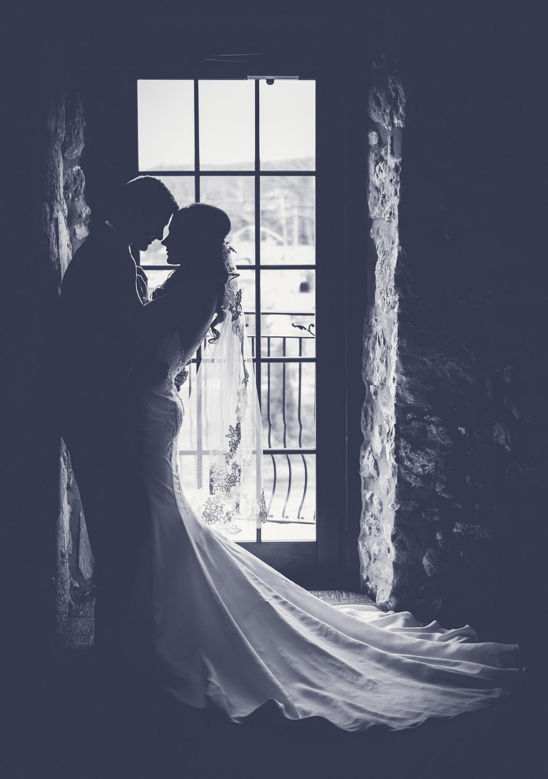
DESTINATION WEDDING
IN TOSCANA
LE TENDENZE
PER IL
2026

Slide 15
Il mercato del DW in TOSCANA - LE ASPETTATIVE PER IL 2026
In merito alle aspettative del 2026, l’opinione prevalente del campione appare orientata verso uno scenario di ulteriore rafforzamento del mercato. Infatti, il 36,7% ha segnalato un trend positivo della domanda, contro il 34,7% di imprenditori che prevedono una stabilità e un 23,5% che ha già registrato una diminuzione delle richieste. La rimanente quota di imprenditori non ha espresso una valutazione univoca.
L’incremento stimato è del +5,3%,
in valori assoluti pari a circa 150 unità in più
Trend atteso per il 2026 | La tipologia di rito nei matrimoni delle coppie straniere
 | Val.%
Aumento | 36,7
Stabilità | 34,7
Diminuzione | 23,5
Non so | 5,1
Totale | 100
15

Slide 16
Le tendenze del Destination Wedding | La tipologia di rito nei matrimoni delle coppie straniere
 | Val. %
Small o Intimate wedding | 31,4
Wedding week | 19,5
Elopement | 11,0
Same sex wedding | 7,6
Rinnovo promesse | 7,6
Vigna | 7,6
Social Wedding | 6,7
Green Wedding | 5,7
Matrimonio in costume | 1,4
Barca | 1,0
Altro* | 0,5
Totale | 100
Il mercato del DW in TOSCANA - IL TREND DEL 2026
Rispetto ai mercati di provenienza delle coppie di sposi non si registrano particolari inversioni di tendenze, ma si conferma il dinamismo dei principali paesi extraeuropei.
Anche per la scelta delle location prevalgono Ville, Castelli, Borghi, Dimore storiche, Palazzi nobiliari e Resort. Riaffiora l’attrazione per le location sul mare e i Casali di campagna, ma anche per spazi “meno convenzionali” ed economicamente più accessibili.
In aumento Small o Intimate wedding, segnalati dal 31,4% del campione, mentre sostanzialmente stabili risultano Wedding week, Elopement, Same sex wedding, Rinnovo di promesse. In ascesa le richieste per i Social Wedding e i matrimoni in costume, mentre diminuiscono le richieste per i matrimoni in vigna, Green Wedding e matrimoni in barca.
Tra la voce Altro* sono inclusi: Multiday experience, Family reunion, Matrimoni nei luoghi di origine.
16

Slide 17
Il mercato del DW in TOSCANA - IL TREND DEL 2026
I nuovi orientamenti della domanda che caratterizzeranno il mercato del 2026 sono:
Eventi strutturati come un’esperienza autentica e coinvolgente per gli ospiti
Eventi con l’esaltazione delle tradizioni locali, storia e gastronomia locale
Più attenzione al budget, ma aspettative sempre più alte
Partecipazione diretta degli sposi al planning
Matrimoni più intimi, ma con budget alti
Maggior utilizzo dei social e richiesta dei servizi esclusivi dei Content Creator
Ricerca di proposte originali e interesse per location con costi più accessibili
Interesse per location più ricercate, più autentiche e più familiari
Ritorno alle cerimonie tradizionali
Cerimonie all'aperto in vigna, tra gli ulivi, campi di grano, ecc.
Aumento delle richieste di location al mare
17

Slide 18

I MATRIMONI DEGLI ITALIANI RESIDENTI FUORI DALLA TOSCANA
2025

Slide 19
I MATRIMONI DEGLI ITALIANI RESIDENTI FUORI DALLA TOSCANA - 2025
Un importante contributo alla filiera del Destination Wedding è arrivato anche dai matrimoni delle coppie italiane non residenti in Toscana, ma con un evidente rallentamento del mercato.
Oltre 620 i matrimoni delle coppie italiane residenti fuori regione:
-4,6% rispetto al 2024
La tipologia di rito | La tipologia di rito nei matrimoni delle coppie straniere
 | Val.%
Civile | 45,2
Religioso | 27,9
Simbolico | 26,9
Totale | 100
Secondo le stime le celebrazioni con rito civile hanno registrato una flessione di oltre 6 punti percentuali. In diminuzione di 2,2 punti anche il rito religioso, mentre le unioni con rito simbolico aumentano di oltre 8 punti.
Circa 30 le Unioni Civili celebrate tra persone dello stesso sesso,
pari a circa il 6,3% dei matrimoni civili e simbolici
La quota degli eventi organizzati con l’intervento del Wedding Planner
è stata del 38,5%, in calo di circa 5 punti rispetto al 2024
19

Slide 20
I MATRIMONI DEGLI ITALIANI IN TOSCANA – LA DIMENSIONE DEGLI EVENTI
È calato sensibilmente il numero medio degli invitati: da 91,6 scende a 85,8.
I risultati ottenuti dalla classificazione dell’evento per numero di partecipanti registrano un calo dell’8,9% dei matrimoni con un numero di invitati superiori a 100, mentre rimangono sostanzialmente invariati gli eventi da 51 a 100 partecipanti. In aumento, invece, la quota degli eventi compresi nelle fasce con un numero inferiore di inviati.
Distribuzione degli eventi per numero di invitati | La tipologia di rito nei matrimoni delle coppie straniere
 | Val.%
Fino a 30 invitati | 3,9
Da 31 a 50 invitati | 16,3
Da 51 a 100 invitati | 55,0
Oltre 100 invitati | 24,8
Totale | 100
20

Slide 21
I MATRIMONI DEGLI ITALIANI IN TOSCANA – IL BUDGET MEDIO
In leggerissima flessione la spesa media dell’evento organizzato per le coppie italiane: circa 42.900 euro.
Diminuiscono tutti gli eventi che hanno richiesto un budget medio compreso tra le prime quattro fasce, ad eccezione di quella compresa tra 10mila e 25mila euro che aumenta di 2 punti percentuali. Più o meno stabili o il leggerissimo aumento le ultime fasce previste in tabella.
Le fasce di budget medio degli eventi | La tipologia di rito nei matrimoni delle coppie straniere
 | Val.%
Fino a 10.000 Euro | 5,8
Da 10.000 a 25.000 Euro | 27,1
Da 25.000 a 50.000 Euro | 42,2
Da 50.000 a 80.000 Euro | 12,3
Da 80.000 a 120.000 Euro | 10,4
Da 120.000 a 200.000 Euro | 2,2
Da 200.000 a 500.000 Euro | 0,0
Totale | 100
Anche per le coppie di italiani la quota di budget maggiore è stata destinata al Food & Beverage e alla Location (62%), la rimanente quota è stata impiegata per gli «altri servizi» e le sistemazioni ricettive.
21

Slide 22
I MATRIMONI DEGLI ITALIANI IN TOSCANA – LA STIMA DEL FATTURATO
In lieve aumento la permanenza media degli invitati ai matrimoni,
che passa da 1,8 notti del 2024 a 1,9 notti
Nel 2025 si stima siano stati circa 53.400 gli arrivi in Toscana legati alla celebrazione dei matrimoni (-10,6%) e oltre 100mila le presenza turistiche (-4,9%).
Il leggero incremento della permanenza media ha compensato
solo in parte la flessione del mercato.
Circa 26,7 milioni di Euro il fatturato complessivo del settore (-4,7%).
22

Slide 23
LA METODOLOGIA DELL’INDAGINE
L’indagine è stata realizzata da inizio dicembre 2025 alla fine di gennaio 2026.
L’obiettivo principale era di stimare il numero dei matrimoni celebrati in Toscana nel corso del 2025, sia per le coppie straniere sia per quelle degli italiani residenti fuori dalla regione. Le altre informazioni richieste nelle diverse sezioni del questionario di indagine dovevano consentire la stima del fatturato del settore, i comportamenti evidenziati dalla domanda nel corso del 2025 e le tendenze attese per il 2026.
L’indagine è stata condotta contemporaneamente presso i Gestori delle Location e i Wedding Planner. L’incrocio delle informazioni ottenute dalle due indagini parallele ha consentito la ponderazione delle stime e la verifica delle diverse tendenze.
La tecnica di rilevazione prevedeva la compilazione di un questionario on-line, previo invio di una e-mail contenente il link di accesso all’indagine.
In totale sono raccolti 256 questionari (173 inviati dai Gestori delle Location e 83 dai Wedding Planner).
23

